Slide 1
4.BÖLÜM - TRANSİSTÖR, KONDANSATÖR, ULTRASONİK MESAFE VE SES SENSÖRÜ

Slide 2
LDR(Işığa Duyarlı Direnç)
Bazen LDR’ye foto direnç de denilmektedir.
LDR’nin üretiminde yarı iletken maddeler kullanılmaktadır.
LDR’nin karanlıktaki direnci 1M Ohm (1M Ohm= 1.000.000 Ohm) seviyesinine çıkarken; aydınlıktaki direnci 10 Ohm seviyesine kadar düşebilir.

Slide 3
LDR ile LED Uygulaması (Öğrenci 1)
Malzeme Listesi
Deneyap Kart
LDR
330 Ohm direnç
Kırmızı LED
Breadboard
Bağlantı kabloları

Slide 6
Transistör
Transistörler de diyotlar gibi “N” ve “P” tipi yarı iletken maddelerin bir araya getirilmesi ile oluşturulur.
Transistörler diyottan farklı olarak “N-P-N” veya “P-N-P” olacak şekilde üç bölümden oluşur.
Gerçekte bir transistör iki diyotun birleştirilmesi ile elde edilmez.

Slide 8
Anahtar transistör.

Slide 10
PNP transistörün bazına "–“ (eksi) bir gerilim uygulanmıştır. Böylece emiterden baza doğru küçük bir akım akacak ama emiterden kollektöre yüksek bir akım geçecektir.

Slide 11
PNP transistörün bazına "+" (artı) gerilim uygulanırsa bu durumda emiterden kollektöre akım geçişi duracaktır.

Slide 12
Bu transistör de tetikleme amacıyla kullanılacak olursa transistörün bazına "–" bir gerilim uygulanırsa, kollektörden emitere bir akım akışı olmaz. Fakat Transistörün bazına "+" bir gerilim uygulanması durumunda ise bazdan emitere küçük bir akım geçişi gözlenirken, kollektörden emitere büyük bir akım geçişi yapılabilir.

Slide 13
Transistör ile Karanlıkta Yanan LED (Öğrenci 2)
Malzeme Listesi Deneyap Kart
BC547 NPN Transistör Kırmızı LED
100 Ohm Direnç 10K Ohm Direnç
LDR Breadboard
Bağlantı kabloları

Slide 15
Kondansatör ve Akım İlişkisi

Slide 16
Transistör ve Kondansatörü Kullanıyorum (Öğrenci1)
Malzeme Listesi
Deneyap Kart
100 mF 16 V Kondansatör
BC547 NPN Transistör
Kırmızı LED
220 Ohm Direnç
10K Ohm Direnç
LDR
Breadboard
Bağlantı kabloları
Bu etkinlikteki amaç transistör ve kondansatörü kullanarak butona basıldığında LED’i yakıp buton bırakıldığında yavaş yavaş LED’in sönmesini sağlayan devreyi oluşturmaktır.

Slide 18
HC-SR04 Ultrasonik Mesafe Sensörü ile Mesafe Ölçüyorum (Öğrenci 2)
Malzeme Listesi
Deneyap Kart
HC-SR04 ultrasonik mesafe sensörü
Breadboard
Bağlantı kabloları

Slide 21
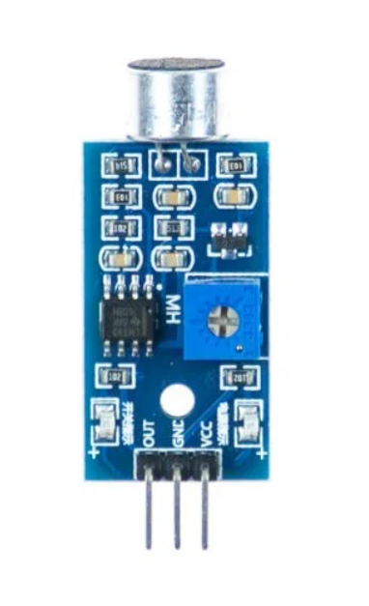
KY-038 Ses Sensörü ile Gürültü Dedektörü (Öğrenci 2)
Malzeme Listesi
Deneyap Kart
KY-038 Ses Sensörü
Kırmızı LED
220 Ohm Direç
Breadboard
Bağlantı kabloları

Slide 23
